Slide 1
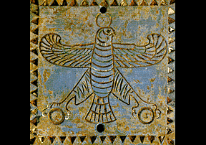
波斯人
Dr. Rick Griffith, Singapore Bible College
BibleStudyDownloads.org

Slide 2


当你想到波斯时,
你联想到什么？
阿拉丁

Slide 3


Slide 4
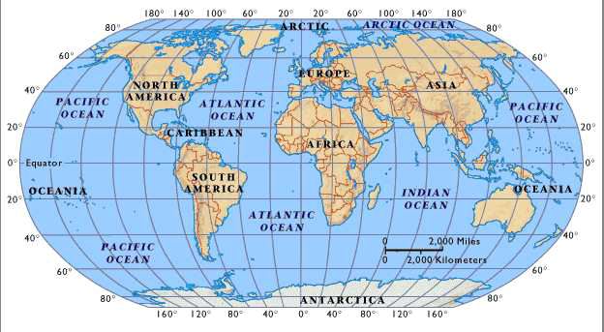
北极
北极海洋
欧洲
亚洲
北美地区
太平洋
大西洋
太平洋
南极洲
非洲
赤道
南美洲
大洋洲
印度洋
大洋洲
大西洋
太平洋
加勒比

Slide 5
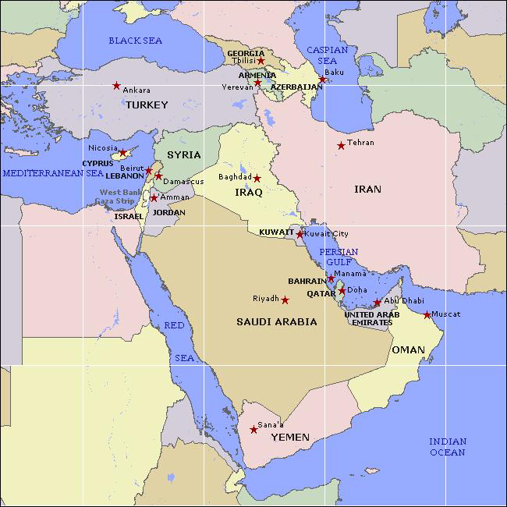
147

Slide 6
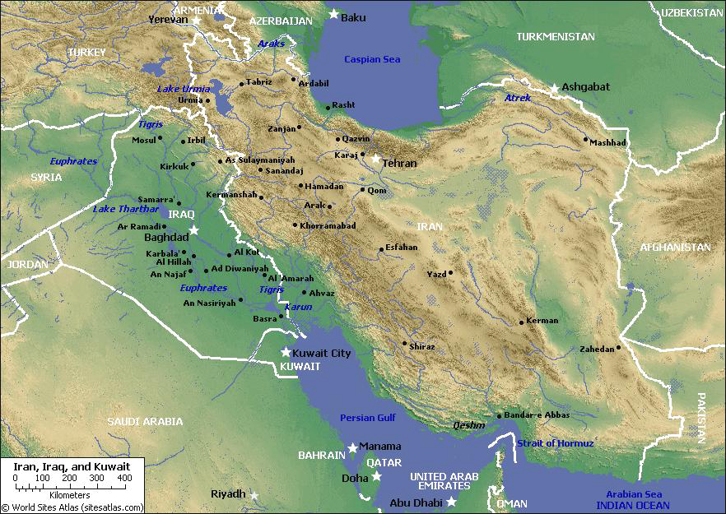

Slide 7
时间换行
新的时间线: 洪水后

Slide 8
波斯的开始

Slide 9
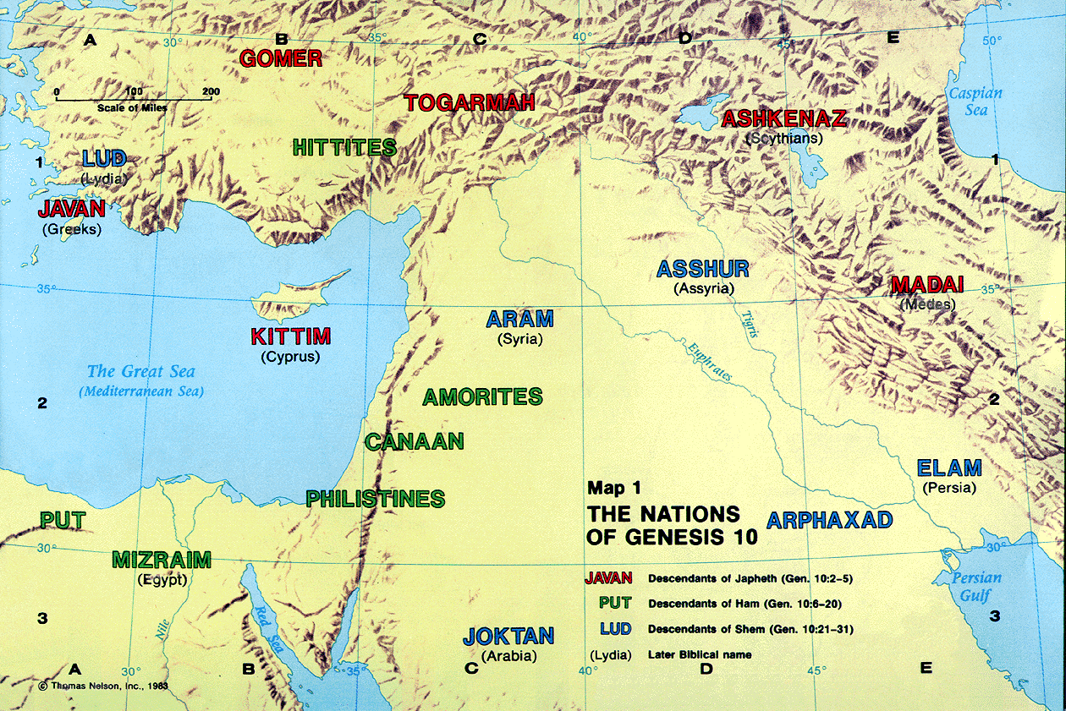
17
歌篾
陀迦玛
亚实基拿
路德
生赫
雅完
亚述
玛代
亚兰
基提
亚摩利
迦南
以拦
地图一
非利士
弗
各国在创世纪，第十章
亚法撒生沙拉
麦西
约坍

Slide 10
145
以拦
闪 的 儿 子 (创世记 10:22). 该名称是闪族. 它将他们的名字给 Elymais, 在左侧区域 或底格里斯河的东岸, 对面巴比伦, 它的西方和波斯适当，东之间, 和 西南方的Media. 该区域也命名为Susiana 或 Susis 从其首都书珊, 叫 Shushah 在 但 以 理 書 8:2, 尼希米 (尼希米1:1) 亚达薛西 和 亚 哈 随 鲁 王 (Xerxes) 登基在以斯帖 (以斯帖1:2; 2:5) 期间. 但以理提到乌莱河边例如希腊 Euloeus. 从 大利乌 Hystaspes‘ 期间至亚历山大大帝是波斯国王法院居住.
* Fausset's Bible Dictionary, Electronic Database Copyright (c)1998 by Biblesoft

Slide 11
创世记 10:21-32
21 雅弗的哥哥闪，是希伯子孙之祖，他也生了儿子。
22 闪的儿子是：
以拦、亚述、亚法撒、路德、亚兰。 23 亚兰的儿子是乌斯、户勒、基帖、玛施。 24 亚法撒生沙拉，沙拉生希伯。 25 希伯生了两个儿子，
一个名叫法勒[a]，因为那时人就分地居住；法勒的兄弟名叫约坍。
26 约坍生亚摩答、沙列、哈萨玛非、耶拉、 27 哈多兰、乌萨、德拉、 28 俄巴路、亚比玛利、示巴、 29 阿斐、哈腓拉、约巴，这都是约坍的儿子。
30 他们所住的地方，是从米沙直到西发东边的山。
31 这就是闪的子孙，各随他们的宗族、方言、所住的地土、邦国。
145

Slide 12
历史

Slide 13
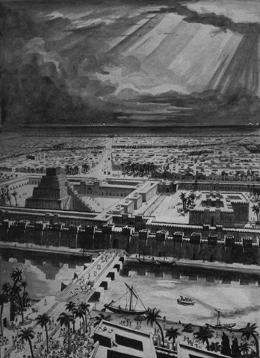
539 BC 巴比伦落入玛代君王和波斯人手中
所以玛代君王大利乌统治巴比伦

Slide 14
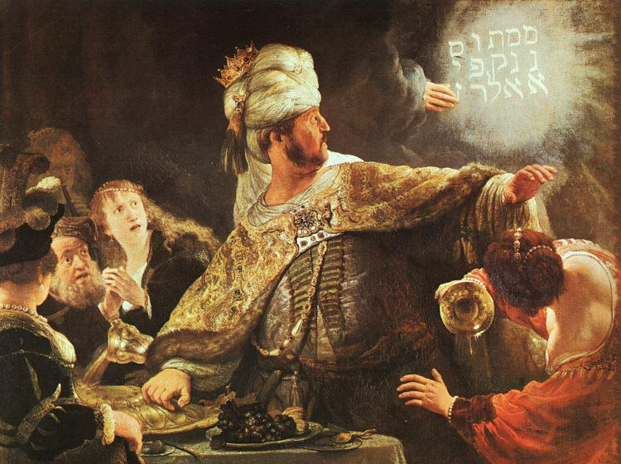
伯沙撒王
谦卑
伦勃朗

Slide 15
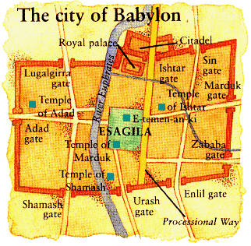
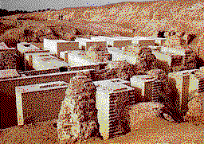

巴比伦战败
144
巴比伦战败 (539 BC)
古列王进入水闸门
巴比伦城
但以理 5
(伯沙撒王 盛筵）

Slide 16
巴比伦战败(Herodotus)
144
“[古列] 的军队的一部份分置于河进入城市, 还有另一支军队在后面待命, 指示他们进入城市在流的河床， 一旦水变得搁浅：他和那些较弱的军队效仿Nitocris挖河床： 他把伯拉大河从运河变成水坑, 就如沼泽地，河流沉到天然床变成浅滩，可以涉水而过。
其他的波斯人在巴比伦河边待命，踏入河里，因河流只达男子的大腿，因此可渡河进城。
The History of the Persian Wars 1.191 (430 BC)

Slide 17
巴比伦灭亡 (Herodotus)
144
“如果巴比伦人知会古列的计划或者他们已经注意到危险，他们绝不会允许波斯人进入该城，而会完全摧毁他们; 他们会快速关闭所有跟河流有关的门，然后将河水筑成围墙，让敌人进入陷阱，无法逃亡。但是，波斯突如其来的攻打，占领了城市。由于地方广阔，中部地区的居民 （如在巴比伦居民申报) 不知城市已被占领，如往常庆祝节日，继续跳舞和陶醉，直到发现城市已被占领，已太迟了。巴比伦就如此灭亡。
波斯战争的历史 1.191 (430 BC)

Slide 18
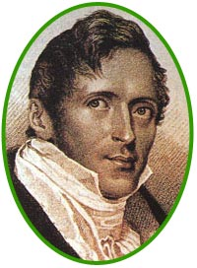
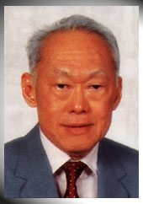
惊异的预言
??
当然不可能. 如果当真，不是很神奇？
斯坦福莱佛士(1819)
李光耀
(1959)
莱佛士在 140 多年李光耀之前，预言：“看哪，一位名姓李将会产生新加坡而让它独立......"

Slide 19
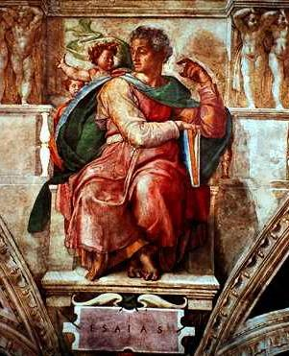
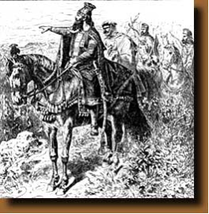
An Amazing Prophecy
惊异的预言
41:25
44:28
45:1
45:13
以赛亚 (700 BC)
古列 (539 BC)
论古列说，他是我的牧人，必成就我所喜悦的，必下令建造耶路撒冷，发命立稳圣殿的根基。
(Isa 44:28 CUS)

Slide 20
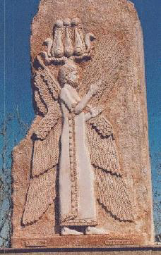
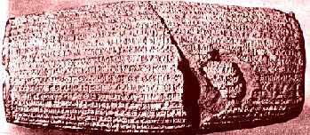
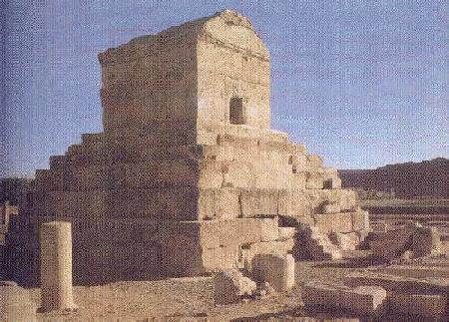
古列 II (559-530)

Slide 21
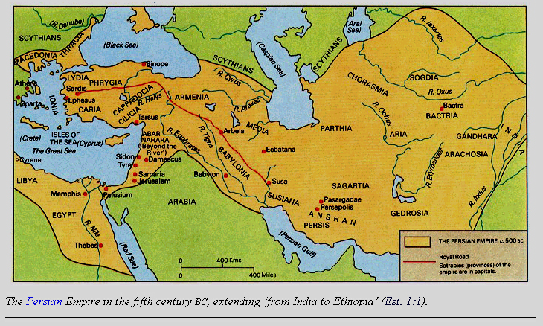
146
古列 II发起的帝国的边界
和大利乌I 综合伸从希腊到印度

Slide 22
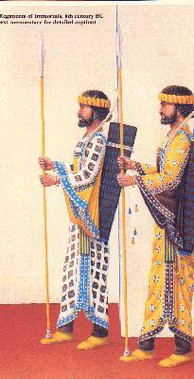

Slide 23
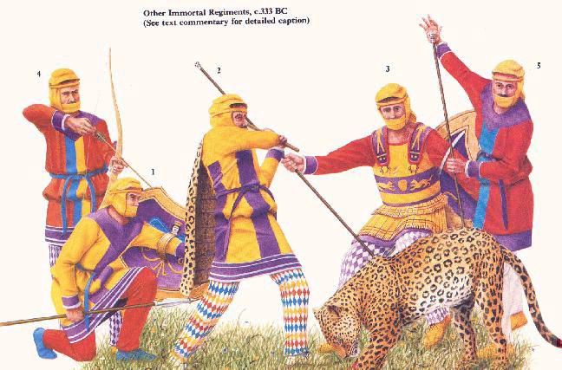

Slide 24
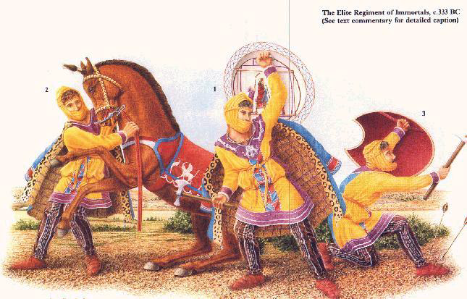

Slide 25
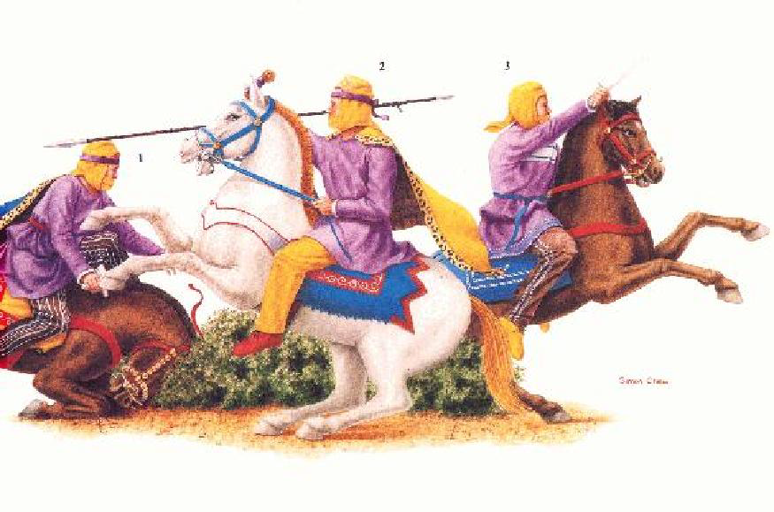
波斯民族骑兵在 Issus c. 333 BC

Slide 26
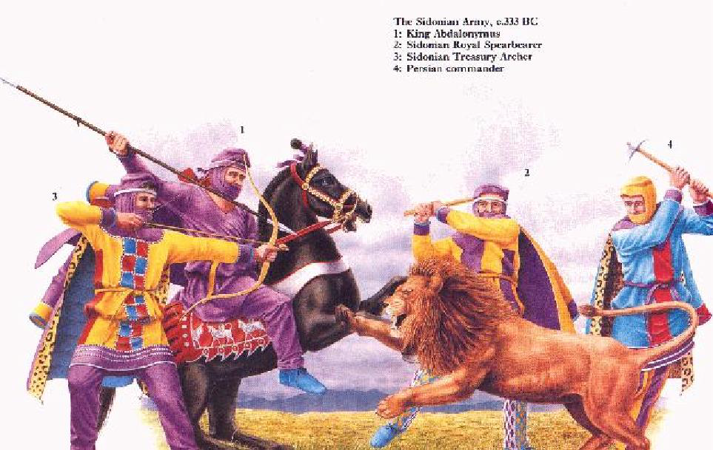

Slide 27
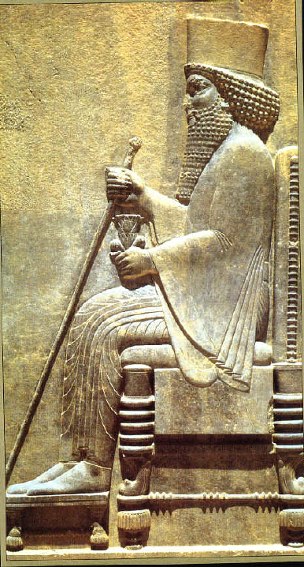
146
伟大的
大利乌王
(521-486 BC)

Slide 28
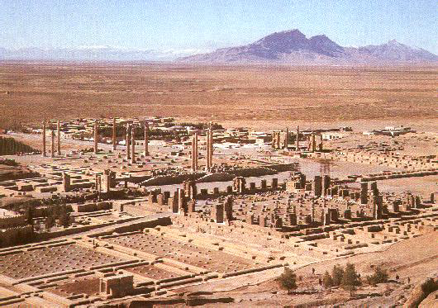
波斯波利斯的遗骸

Slide 29
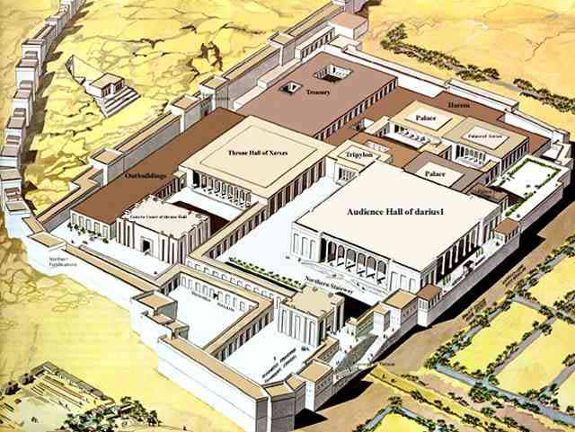

Slide 30
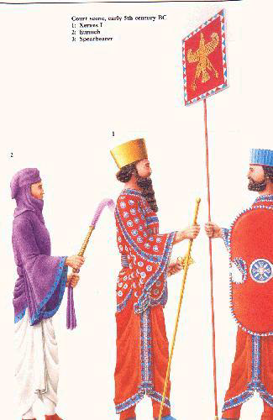
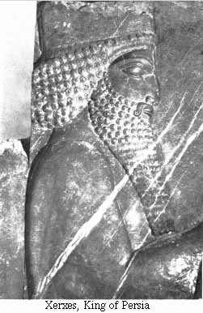
波斯亚的哈随鲁王

Slide 31
语言和文学
148

Slide 32
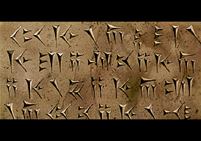
148
古列缸讲的是两个关键事件：
对巴比伦的胜利 (但以理 5:30-31)
人民重返家园 (以 斯 拉 記 1:1-3)

Slide 33
艺术和建筑

Slide 34
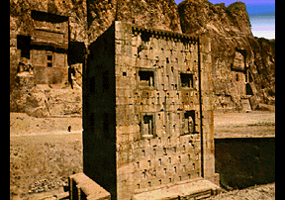
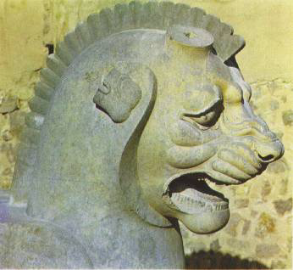
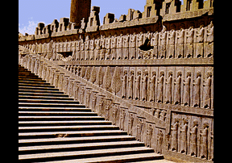
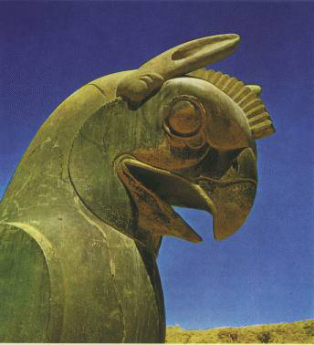

Slide 35
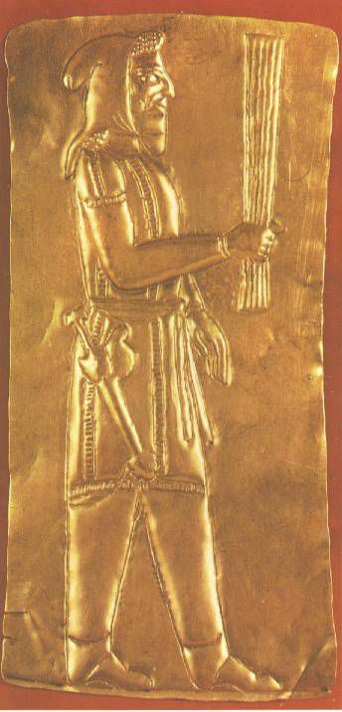
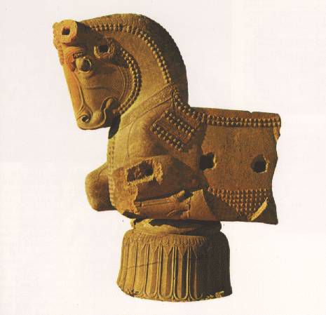
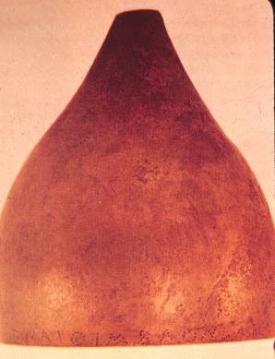
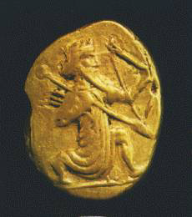

Slide 36
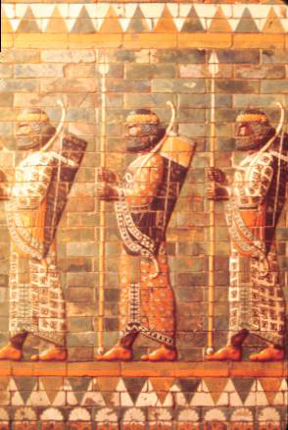
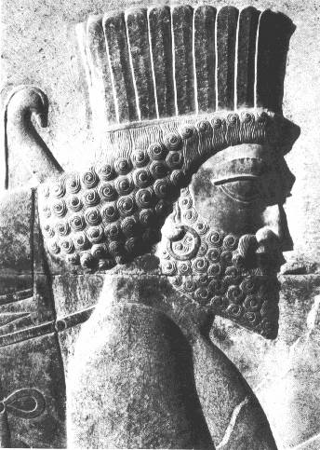
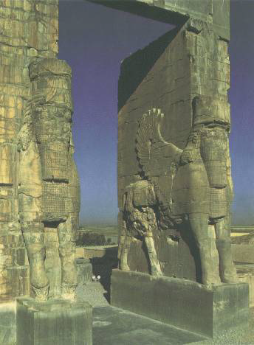
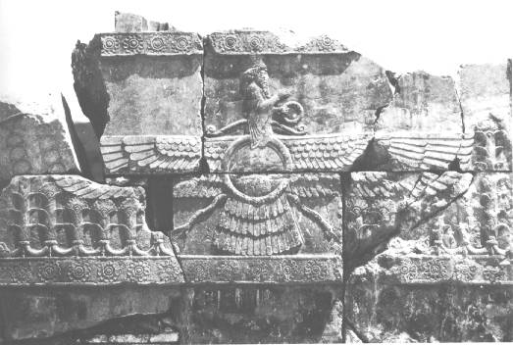

Slide 37
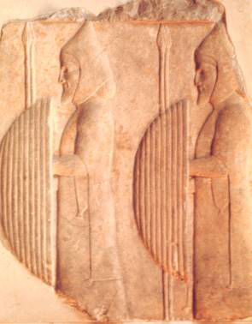
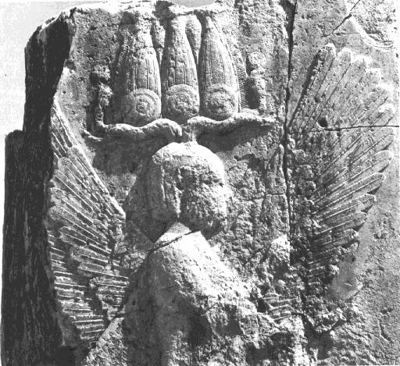
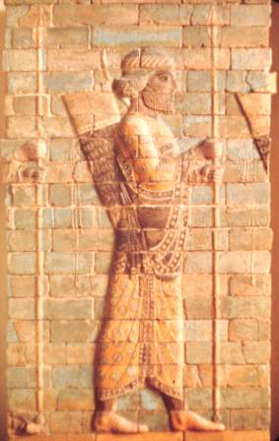
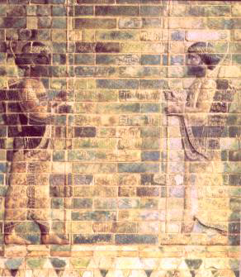
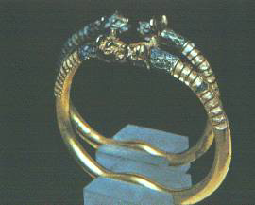

Slide 38
圣经如何说波斯

Slide 39
波斯 . 从印度延长到埃塞俄比亚帝国 , 包括一百二十七个省份 , 以 斯 帖 记1:1; 但 以 理 书 6:1. 政府, 受宪法限制, 以 斯 帖 记 8:8; 但 以 理 书 6:8-12. 市政府, 提供了双省长, 尼 希 米 记 3:9, 12, 16-18. 在行政事务上咨询王子 , 但 以 理 书 6:1-7. 妇女的地位,与王坐在宝座上的女王 , 尼 希 米 记 2:6. 王后瓦实提因拒绝出现在国王的朝臣而遭到离婚 以 斯 帖 记 1:10-22; 2:4. 以色列俘虏 , 历代志下36:20; 监禁预言, 何 西 阿 书13:16. 男子, Tyrian部队, 以西结书 27:10. 统治者: 亚哈随鲁, 以 斯 帖 记 1:3. 大 利 乌 王, 但 以 理 书 5:31; 6; 9:1. 亚 达 薛 西 I, 以 斯 拉 记 4:7-24 . 亚 达 薛 西 II, 以 斯 拉 记 7; 尼希米记 2; 5:14. 古列, 历代志下36:22, 23; 以斯拉记 1; 3:7; 4:3; 5:13, 14, 17; 6:3; Isa. 41:2, 3; 44:28; 45:1-4, 13; 46:11; 48:14, 15. 王子, 以 斯 帖 记 1:14. 司法制度 , 以斯拉记 7:25. 预言关于, 以赛亚书13: 17; 21:1-10; 耶利米书 49:34-39; 51:11-64; 以西结书 32:24, 25; 38:5; 但 以 理 书 2:31-45; 5:28; 7; 8; 11:1-4.

Slide 40
圣经记载历史上的波斯国王
149
常用名称
B.C.
日期
波斯的名称
圣经中
的名称
圣经 引用
古列
539-530
Koorush
古列
以赛亚书 45, 但 以 理 书 , 以 斯 拉 记 1-3
Cambysses
530-521
Cambujieh
亚哈随鲁
以 斯 拉 记 4-6
Guamata
521
Berooyeh Doroughi
?
?
伟大的
大利乌王
521-486
Darryoosh
大利乌王
以斯拉记 5-6
亚哈随鲁
486-465
Khashayarshah
亚哈随鲁
以 斯 帖 记 1-10
亚 达 薛 西 I
464-423
Ardeshier Deraz Dast
亚 达 薛 西
尼 希 米 记 1-13;
以 斯 拉 记
4:7-23; 7-10

Slide 41
波斯如何影响以色列
150

Slide 42
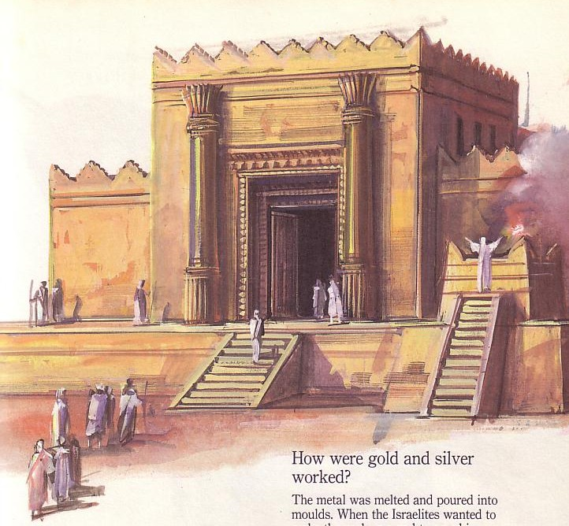
犹太人400 多年来的生活 都围绕所罗门的圣殿 (959-586 BC)
波斯如何影响以色列
150

Slide 43
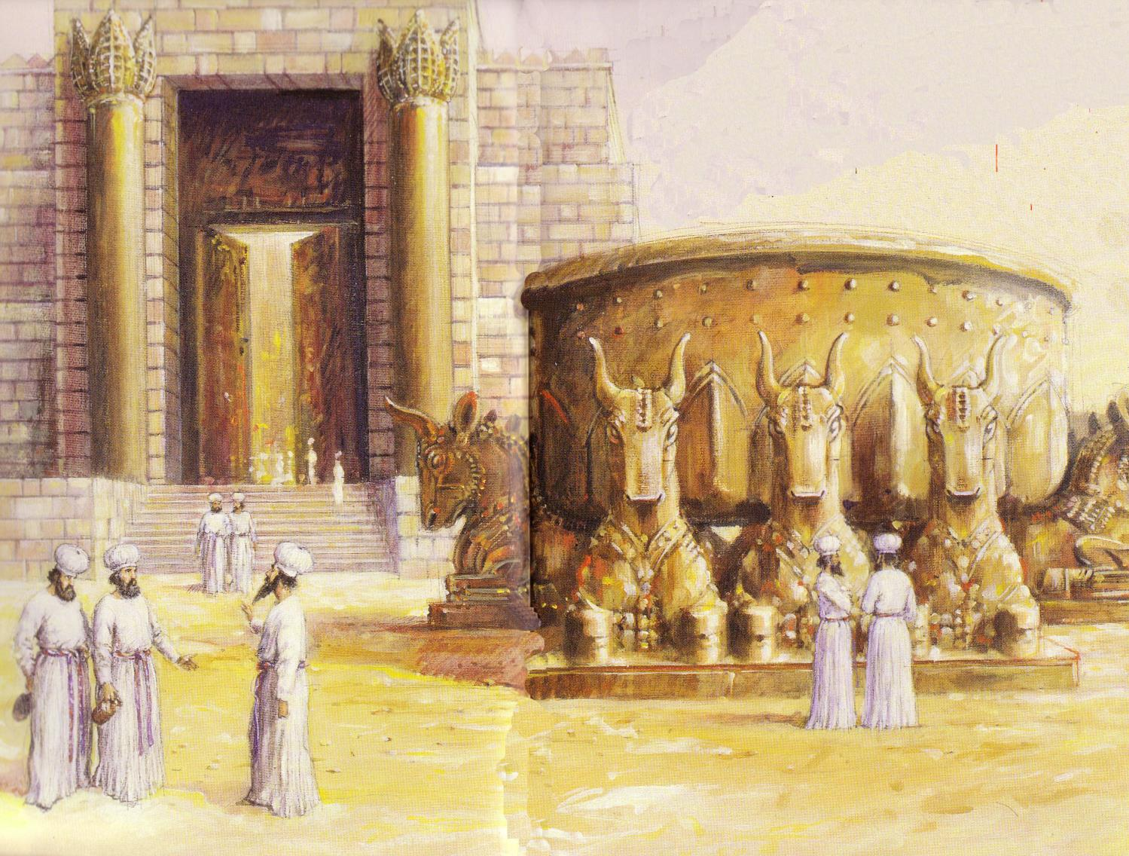
犹太人在Basin仍然
保持圣洁
波斯如何影响以色列
150
圣殿
被毁

Slide 44
波斯如何影响以色列
150
波 斯 王 古 列 元 年 ， 耶 和 华 为 要 应 验 藉 耶 利 米 口 所 说 的 话 ， 就 激 动 波 斯 王 古 列 的 心 ， 使 他 下 诏 通 告 全 国 说 ：
2 「 波 斯 王 古 列 如 此 说 ： 『 耶 和 华 天 上 的 神 已 将 天 下 万 国 赐 给 我 ， 又 嘱 咐 我 在 犹 大 . 的 耶 路 撒 冷 为 他 建 造 殿 宇 。
3 在 你 们 中 间 凡 作 他 子 民 的 ， 可 以 上 犹 大 的 耶 路 撒 冷 ， 在 耶 路 撒 冷 重 建 耶 和 华 ─ 以 色 列 神 的 殿 （ 只 有 他 是 神 ） 。 愿 神 与 这 人 同 在 。以 斯 拉 記 1:1-3
所有受影响人民的以色列人帝国 , 波斯人做了一件颇为独特 —
因上帝的命令允许犹太人返回他们的大南部王国（见上文经文） 70 年后他们流亡巴比伦国王尼布甲尼撒下。

Slide 45

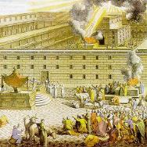
The Postexilic Era
295-296
放逐后的时代
圣殿工作
先知:
哈该
撒 迦 利 亞
玛拉基
605
586
539
536
520
516
483-473
444-425
其它:
但所罗巴伯
以 斯 帖
以斯拉
尼 希 米
波斯国王:
古列
大利乌
亚哈随鲁
亚达薛西

Slide 46

Two 70-Year Exiles
560
两个放逐七十年
人民
放逐
605
586
539
536
516
圣殿
放逐
11 这全地必然荒凉，令人惊骇，这些国民要服侍巴比伦王七十年。
12 “七十年满了以后，我必刑罚巴比伦王和那国民，并迦勒底人之地，因他们的罪孽使那地永远荒凉。”这是耶和华说的。
耶利米书 25:11-12

Slide 47
波斯如何影响以色列
“我古列，创立了波斯帝国。我不会因此将这这小小地球
涵盖了我的身体”。

Slide 48
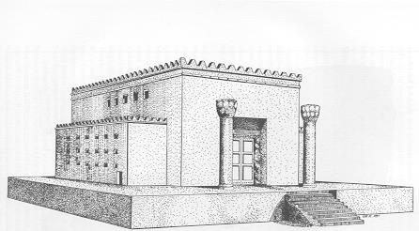
波斯如何影响以色列
150
恢复圣殿崇拜
重新建立摩西的律法
恢复经济和灵命
崛起圣殿管理
第二圣殿- 但所罗巴伯

Slide 49
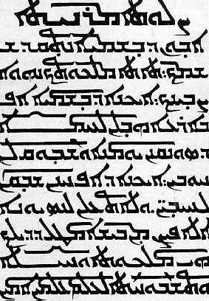
波斯如何影响以色列
151
阿拉姆语是闪族文化，语言希伯来语始祖，和波斯人、 新月沃土的 通用语的语言。
阿拉姆语主祷文

Slide 50

波斯如何影响以色列
151
犹太侨民 (300 BC)
Nicholas de Lange, Atlas of the Jewish World, 23

Slide 51


波斯如何影响以色列
151
世界人口: 170 million
犹太人口: 8 million
1
1
1
2
1
犹太侨民 (300 BC)
Nicholas de Lange, Atlas of the Jewish World, 25

Slide 52

波斯如何影响以色列
151

Slide 53

151
以斯帖在年轻的时候就成为孤儿，是她的年长表哥末底改带大。末底改在波斯国王的家庭工作 (以斯帖记 2:5-7). 他们显然没有使用由古列王授予权限给流亡者选择回到耶路撒冷 (大致日期）
536 BC - 从巴比伦回到耶路撒冷
536-516 BC –重建圣殿
478 BC -以斯帖成为波斯女王
473 BC - 以斯帖拯救犹太人大屠杀
457 BC - 以斯拉从巴比伦回到耶路撒冷
444 BC - 尼希米重建耶路撒冷围墙

Slide 54
151
亚哈随鲁王和瓦实提后离婚，而以斯帖被选为成他的妻子。长期以来一直的猜测为什么王后瓦实提拒绝出席那伟大的晚宴，(以斯帖记 1:10-12), 而遭至离婚 (以斯帖记 1:19)。While it may be that she simply had enough of a banquet that had turned into a 7-day binge (Esther 1:10), others believe that the correct translation of her refusal "to appear wearing her royal crown" is "to appear wearing only her royal crown." This theory would seem to be supported by the statements that the king was very drunk (Esther 1:10) when he made the demand to "display the queen's beauty to all the people" (Esther 1:11). If that is what happened, it would seem that the king was little more than a common fool - a condition that The Lord capitalized on to move Esther into position to fulfill her mission.

Slide 55
151
亚哈随鲁王和瓦实提后离婚，而以斯帖被选为成他的妻子。长期以来一直的猜测为什么王后瓦实提拒绝出席那伟大的晚宴，(以斯帖记 1:10-12), 而遭至离婚 (以斯帖记 1:19)。
有可能是她已厌倦狂欢的七天宴会 (以斯帖记 1:10), 其他人认为，她拒绝亚哈随鲁王 要她“头戴王后的冠冕到王面前” 的正确翻译是“单单只穿着她的皇冠来赴宴”。theory would seem to be supported by the statements that the king was very drunk (Esther 1:10) when he made the demand to "display the queen's beauty to all the people" (Esther 1:11). If that is what happened, it would seem that the king was little more than a common fool - a condition that The Lord capitalized on to move Esther into position to fulfill her mission.

Slide 56
151
亚哈随鲁王和瓦实提后离婚，而以斯帖被选为成他的妻子。长期以来一直的猜测为什么王后瓦实提拒绝出席那伟大的晚宴，(以斯帖记 1:10-12), 而遭至离婚 (以斯帖记 1:19)。
有可能是她已狂欢了7 天宴会 (以斯帖记 1:10), 其他人认为，她拒绝亚哈随鲁王 要她“头戴王后的冠冕到王面前” 的正确翻译是“单单只穿着她的皇冠来赴宴”。
这种理论似乎支国王当时喝得烂醉 (以斯帖记 1:10) 才会要求王后瓦实提只头戴王后的冠冕到王面前，使各等臣民看她的美貌，因为她容貌甚美 (以斯帖记 1:11). 如果果真如此，似乎国王是一个无可厚非的傻瓜-耶和华借此让以斯帖来完成她的使命。

Slide 57

以斯帖记 5:1-2
1第三日，以斯帖穿上朝服，进王宫的内院，对殿站立。王在殿里坐在宝座上，对着殿门。
2 王见王后以斯帖站在院内，就施恩于她，向她伸出手中的金杖，以斯帖便向前摸杖头。

Slide 58

Esther and Mordecai
以斯帖和末底改
1685 布面油画,
93 x 148.5 cm
布达佩斯美术博物馆
GELDER, Aert de
荷兰画家 (1645-1727)
Notes:
http://gallery.euroweb.hu/art/g/gelder/esther.jpg

Slide 59

以斯帖为犹太人冒了生命

Slide 60

錀节
308
(末底改对以斯帖说) “此时你若闭口不言, 犹大人必从别处得解脱, 蒙拯救, 你和你父家必至灭亡. 焉知你得了王后的位分不是为现今的机会吗?” (以斯帖4:14).

Slide 61

“..为现今的机会”
Notes:
61

Slide 62

“..为现今的机会”
Notes:
62

Slide 63

“这恶人哈曼…” (7:6)

Slide 64

我们可以从波斯
学习到什么教训？
小组讨论…
152

Slide 65
复习在过去几个星期
我们学习研究古代人民......

Slide 66







什么帝国以及按什么顺序？
希腊
巴比伦
亚述
玛代-波斯
罗马

Slide 67

亚述发展
撒马利亚陷落
撒马利亚人的崛起

Slide 68

巴比伦统治以色列
56
驱逐出境
发展
分离
犹太教会堂
没有偶像崇拜

Slide 69



波斯
时代
57, 59
返回
发展
圣殿
人民
城墙

Slide 70






新约与旧约之间的帝国
52

Slide 71


旧约全书背景链接地址 BibleStudyDownloads.org
免费获得该讲解!
圣经学习下载
Notes:
The explanation for free!
OT Backgrounds link address

Slide 72
Black

